Slide 1

AKT GODNOŚCI NAJLEPSZEGO
ABSOLWENTA
SZKOŁY PODSTAWOWEJ NR 3
im. POLSKICH OLIMPIJCZYKÓW
w NOWOGARDZIE
ROK SZKOLNY 2023/2024
NOWOGARD 18 czerwca 2024r.

Slide 2
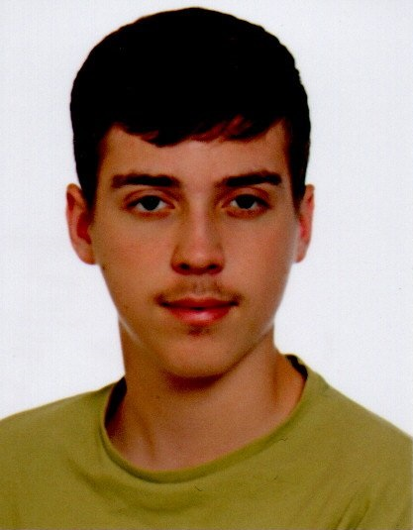
Filip Józefowicz
Uczeń
klasy 8 B

Slide 3
AKT GODNOŚCI NAJLEPSZEGO
SPORTOWCA
SZKOŁY PODSTAWOWEJ NR 3
im. POLSKICH OLIMPIJCZYKÓW
w NOWOGARDZIE
ROK SZKOLNY 2023/2024
NOWOGARD 18 czerwca 2024r.

Slide 4
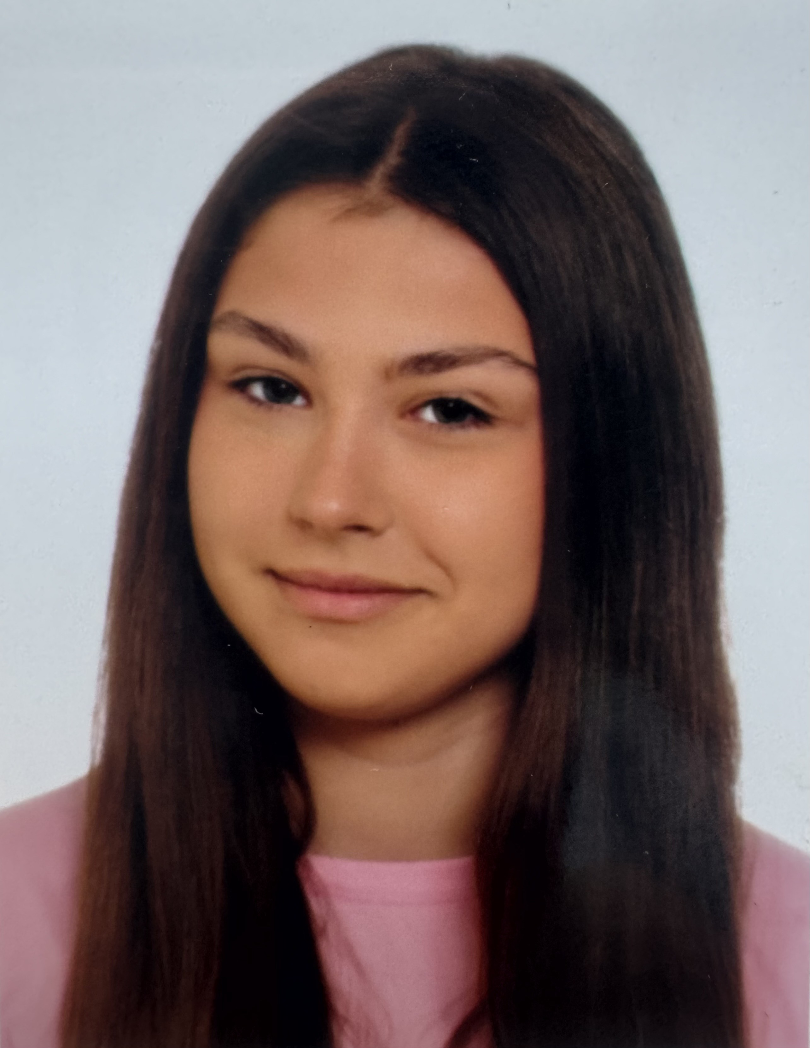
Agata Szulc
Uczennica
klasy 8 B

Slide 5
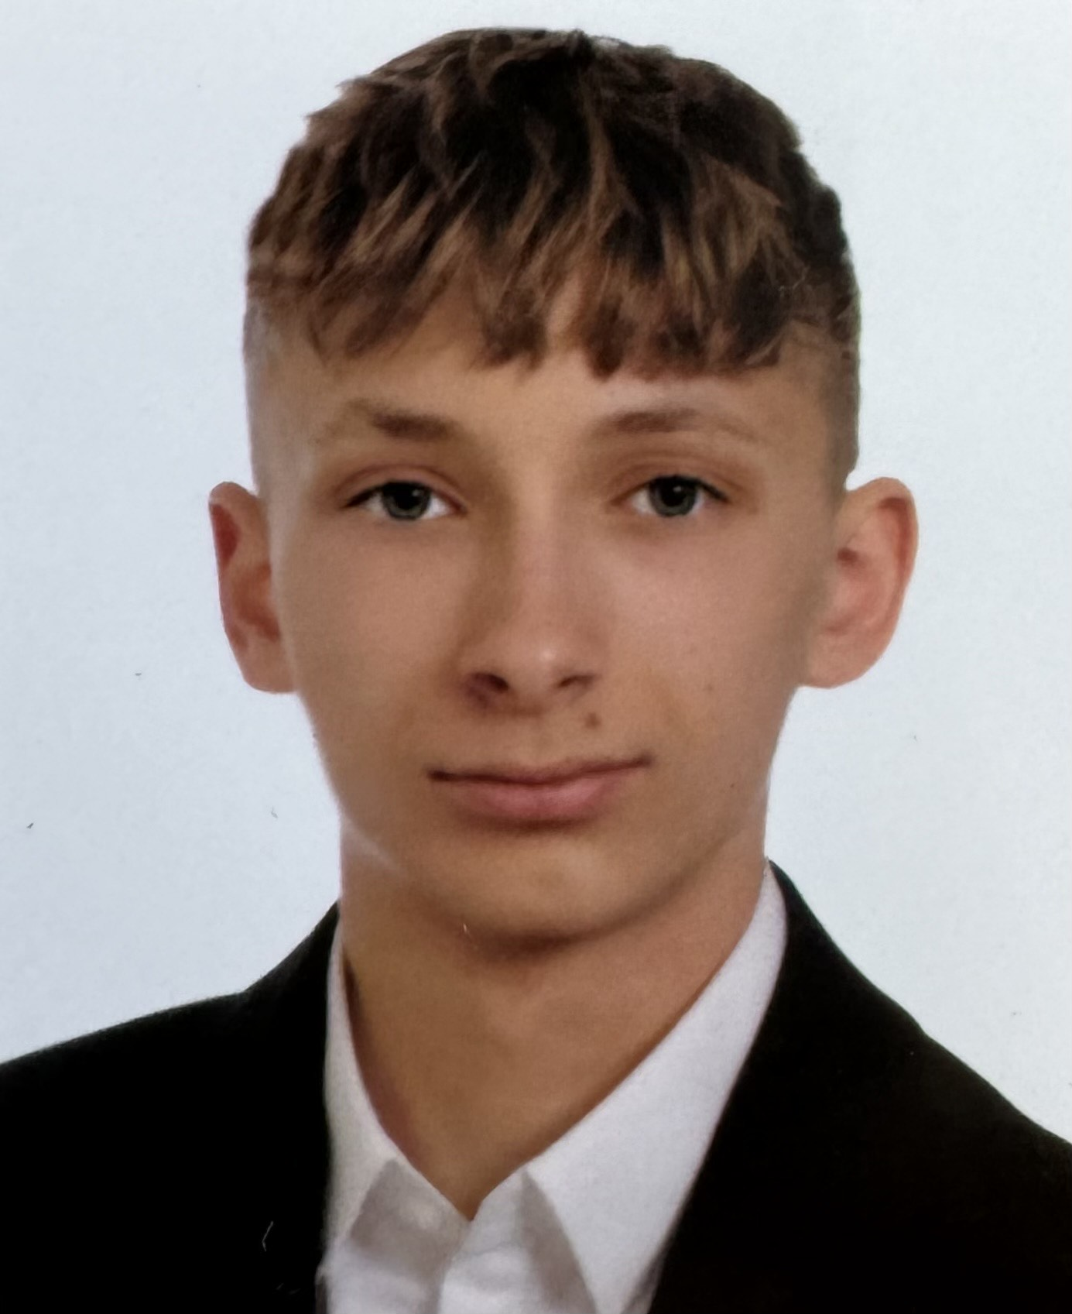
Maciej Świątczak
Uczeń
klasy 8 B

